Slide 1
USP – ICMC – SSC SSC0300 2º Semestre 2015
Disciplina de
Linguagem de Programação e Aplicações
[ Eng. Elétrica / Eletrônica ]
Prof. Dr. Daniel Rodrigo Ferraz Bonetti
LCR – Laboratório de Computação Reconfigurável
E-mail: dbonetti@icmc.usp.br ou daniel.bonetti@gmail.com

Slide 2
Aula 02
Revisão:
Linguagem C, Variáveis, Comandos
Entrada e Saída (printf/scanf)
Laços de repetição (for, while)
Vetores
Desvio condicional (if)
Adicional
Registros (struct)
Sub-rotinas (função maiorSalario)

Slide 3
Linguagem C
Exemplo de Programa:
#include <stdio.h>
#include <stdlib.h>
int main(int argc, char *argv[])
{
printf("Hello World\n");
system("PAUSE");
return 0;
}

Slide 4
Variáveis
Como armazenar os dados de entrada, fornecidos pelo usuário?
O que fazer com os resultados das operações?
Variáveis são elementos que estão associados a posições de memória, cujo objetivo é o armazenamento de informações
...por tempo suficiente ao seu processamento

Slide 5
Identificadores
Nome que fazem referência a elementos tais como as variáveis
Regras para a definição de identificadores:
Na formação do identificador só podem ser utilizados: dígitos, letras (tanto maiúsculas quanto minúsculas) e o caractere de sublinhado ( _ )
O identificador deve começar sempre com uma letra ou caractere de sublinhado
Apenas os 31 primeiros caracteres são considerados

Slide 6
Identificadores
Em C, há diferença entre maiúsculo e minúsculo
Exemplo:
Nome ≠ nome ≠ NOME
Não pode se empregar qualquer uma das palavras reservadas à linguagem C como identificadores

Slide 7
Palavras-chave de C (ANSI)
auto break case char const continue default do double else enum extern float for goto if int long register return short signed sizeof static struct switch typedef union unsigned void volatile while
#include? NULL? true? false? Infinite? yes? no?

Slide 8
Variáveis
Exemplos de nomes de variáveis
Contador
_size-int
Oi!gente
Teste23
Alto_Paraiso
__sizeint
1contador
Alto..Paraíso
size-int
Main

Slide 9
Variáveis
Escolha a opção que inclui somente nomes válidos para variáveis na linguagem C:
a) if, a_b_2, H789, _yes
b) i, j, int, obs
c) 9xy, a36, x*y, --j
d) 2_ou_1, \fim, *h, j
e) Nenhuma das opções anteriores

Slide 10
Tipos de dados
O tipo de uma variável define os valores que ela pode assumir e as operações que podem ser realizadas com ela
Descreve a natureza da informação
Ex:
variáveis tipo int recebem apenas valores inteiros
variáveis tipo float ou double armazenam apenas valores reais

Slide 11
Tipos de dados
char: um byte que armazena o código de um caractere do conjunto de caracteres local
int: um inteiro cujo tamanho depende do processador e do compilador usado, tipicamente 16 ou 32 bits (2 ou 4 bytes)
float: um número real com precisão simples
double: um número real com precisão dupla

Slide 12
Modificadores de tipos
Os modificadores alteram algumas características dos tipos básicos para adequá-los a necessidades específicas
Modificadores:
signed: indica número com sinal (inteiros e caracteres)
unsigned: número apenas positivo (inteiros e caracteres)
long: aumenta a precisão (inteiros e reais)
short: reduz a precisão (inteiros e reais)

Slide 13
Precisão dos dados
Tipo | Tamanho (bytes) | Abrangência dos valores
char | 1 | -128 | 127
unsigned char | 1 | 0 | 255
int | 2 | -32.768 | 32.767
unsigned int | 2 | 0 | 65535
short int | 2 | -32.768 | 32.767
long int | 4 | -2.147.483.648 | 2.147.483.647
unsigned long int | 4 | 0 | 4.294.967.295
float | 4 | ± 3,4·10 -38 | ± 3,4·10 38
double | 8 | ± 1,7·10 -308 | ± 1,7·10 308
long double | 10 | ± 3,4·10 -4932 | ± 3,4·10 4932

Slide 14
Precisão dos dados
Tipo | Tamanho (bytes) | Abrangência dos valores
char | 1 | -128 | 127
unsigned char | 1 | 0 | 255
int | 4 | -2.147.483.648 | 2.147.483.648
unsigned int | 4 | 0 | 4.294.967.295
short int | 2 | -32.768 | 32.767
long int | 4 | -2.147.483.648 | 2.147.483.647
unsigned long int | 4 | 0 | 4.294.967.295
float | 4 | ± 3,4·10 -38 | ± 3,4·10 38
double | 8 | ± 1,7·10 -308 | ± 1,7·10 308
long double | 10 | ± 3,4·10 -4932 | ± 3,4·10 4932
A precisão depende do compilador e da máquina utilizada

Slide 15
Precisão dos dados

Slide 16
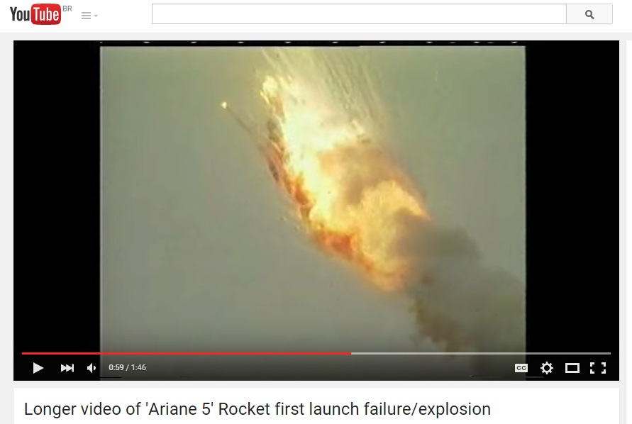
Precisão de dados

Slide 17
Declaração de variáveis
A declaração de uma variável segue o modelo:
TIPO_VARIÁVEL lista_de_variaveis;
int x, y, z;
float f;
unsigned int u;
long double df;
char c = ‘A’; /* variavel definida e iniciada */
char s[20] = “vetor de caracteres”;

Slide 18
Operadores
Correspondem a símbolos simples ou combinados que representam operações de natureza: aritmética, relacional ou lógica
Podem ser classificados também quanto a quantidade de elementos sob os quais incidem, i.e., unários, binários ou ternários
Exemplo:
unário Valor++
binário Valor1 + Valor2

Slide 19
Operadores aritiméticos
Representam as operações aritméticas básicas
Operação Operador
Adição +
Subtração -
Multiplicação *
Divisão /
Resto da Divisão %
Incremento (+1) ++
Decremento (-1) --
Sinal Negativo -

Slide 20
Operadores relacionais
Estabelecem relações/comparações
Operação Operador
Igualdade ==
Diferença !=
Maior >
Maior ou igual >=
Menor <
Menor ou igual <=

Slide 21
Operadores lógicos
Representam as operações básica dada na lógica matemática
Operação Operador
Negação !
Conjunção (E) &&
Disjunção (OU) ||

Slide 22
Operadores de atribuição
Forma geral:
variavel = expressão ou constante
Armazena o conteúdo dado a direita no elemento dado à esquerda
Salario_Minimo = 465.00;
Múltiplas atribuições
C permite a atribuição de mais de uma variável em um mesmo comando:
x = y = z = 0;

Slide 23
Conversões de tipo
Quando uma variável de um tipo é atribuída a uma de outro tipo, o compilador automaticamente converte o tipo da variável a direita de “=” para o tipo da variável a esquerda de “=”
Ex:
int i; char ch; float f;
ch = i; /* ch recebe 8 bits menos significativos de x */
i = f; /* x recebe parte inteira de f */
f = ch; /* f recebe valor 8 bits convertido para real */
f = i; /* idem para inteiro i */

Slide 24
Conversões de tipo
Cast
Conversão de tipo explícita
Ex:
float x = (int) (5/2)

Slide 25
Comandos de saída
Empregados para que o sistema forneça, em um dispositivo de saída, as mensagens e resultados de seu processamento.
O dispositivo padrão de saída é o monitor.
A linguagem C oferece alguns comandos de saída, mas o que apresenta propósito mais geral é o printf.

Slide 26
Comandos de saída (printf)
Sintaxe:
printf(“Mensagem”, lista de variáveis);
Funcionamento:
O comando escreve a mensagem dada no dispositivo padrão de saída, realizando a substituição das máscaras de formatação encontradas pelas respectivas variáveis dadas na lista subsequente a mensagem.
O dispositivo padrão é dado pela variável stdout

Slide 27
Máscaras de formatação
Símbolo de por cento seguido de uma letra
%c | Caractere
%d | Inteiros com sinal
%u | Inteiros sem sinal
%f | Números reais (float)
%lf | Números reais (double ou long float)
%s | Cadeia de caracteres (strings)
%e | Notação científica
%x | Números em hexadecimal

Slide 28
Exemplo
Saída formatada PRINTF().
Exemplo: O trecho abaixo:
int i = 10;
float r = 3.1514;
char s[10] = “Blablabla”; /* cadeia de caracteres */
printf(“Inteiro: %d, Real: %f, String: %s”,i,r,s);
– Produz:
Inteiro: 10, Real: 3.151400, String: Blablabla

Slide 29
Constantes do Tipo Char
Barra invertida seguido de um caractere:
\a beep
\b backspace
\n nova linha
\t tabulação horizontal
\’ apóstrofe
\” aspas
\\ barra invertida
\f form feed

Slide 30
Comandos de entrada
Utilizado para receber dados fornecidos pelo usuário (dados de entrada) e armazená-los na memória principal (em variáveis)
Os dados são fornecidos ao sistema por meio de um dispositivo de entrada, cuja configuração dada como padrão é o teclado.
A linguagem C oferece vários comandos de entrada, cada qual mais indicado para uma situação em particular.
O principal comando de entrada é o scanf

Slide 31
Comando SCANF()
Sintaxe:
scanf(“formato”, &variável);
Funcionamento:
O comando coleta as informações dadas no dispositivo padrão de entrada, interpretando as informações segundo a máscara de formatação e armazenando na(s) respectiva(s) variável(is) dada(s) subseqüentemente ao formato.
O dispositivo padrão é dado pela variável stdin

Slide 32
Exemplo
Entrada formatada scanf().
Exemplos:
int idade; float salario; double x; char nome[10];
scanf(“%d”,&idade);
scanf(“%f”,&salario);
scanf(“%lf”,&x);
scanf(“%s”,nome);
Ou ainda:
int dia, mes, ano;
scanf(“%d/%d/%d”, &dia, &mes, &ano);

Slide 33
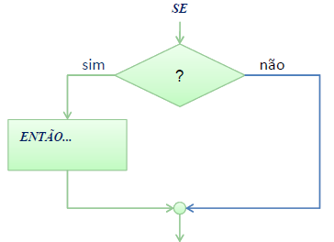
Fluxo de Execução: Desvio Condicional
Comando Condicional Simples: IF [Then]
Estrutura decisão que permite a escolha do grupo de ações a ser executado quando determinada condição é satisfeita

Slide 34
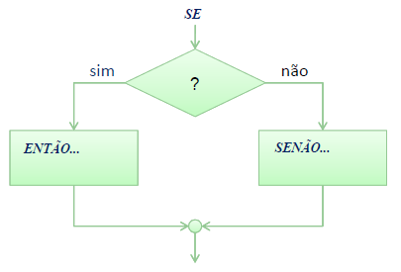
Fluxo de Execução: Desvio Condicional
Comando Condicional Composto: IF [Then] [Else]
Estrutura decisão que permite a escolha entre dois grupos de ações a serem executado dependendo de se uma condição é ou não satisfeita.

Slide 35
Comando IF
if ( <expressão> )
<comando>;
else
<comando>;
if (<expressão> )
{
<comando>; <comando>; <comando>; ...
}
else
{
<comando>;
<comando>;
...
}
CUIDADO 1: if (a == b) NÃO É O MESMO QUE if (a = b) !!
CUIDADO 2: if (a > b); => NÃO COLOQUE UM ‘;’ após o parênteses da expressão!

Slide 36
Comando IF
if ( <expressão> )
<comando>;
else
<comando>;
if ( salario > 100.00)
printf (“Salário maior que R$100,00\n”);
if ( salario == 0.00)
printf (“Este já foi demitido faz tempo...\n”);
else
printf (“Este ainda está sendo pago...\n”);

Slide 37
IFs aninhado
É possível aninhar construções do tipo if- else em diversos níveis:
O if aninhado é simplesmente um if dentro da declaração de um outro if mais externo
O único cuidado que devemos ter é o de saber exatamente a qual if um determinado else está ligado.
if (cond1)
if (cond2)
comandos if2;
else
comandos else2;
else
if (cond3)
if (cond4)
comandos if4;
else
comandos else4;
else
comandos else3;

Slide 38
Encadeamento de IF-ELSE-IF
if (teste_1) <comando_1>;
else if (teste _2) <comando _2>;
else if (teste _3) <comando _3>;
. . .
else <comando _n>;
No encadeamento apenas um dos n comandos será executado: o primeiro cujo teste for verdadeiro

Slide 39
Encadeamento de IF-ELSE-IF
A estrutura if-else-if é apenas uma extensão da estrutura if-else. Sua forma geral é:
if (condição_1) {
seqüência_de_comandos_1; }
else if (condição_2) {
seqüência_de_comandos_2;
}
. . .
else if (condição_n) {
seqüência_de_comandos_n;
}
else {
seqüência_de_comandos_default;
}

Slide 40
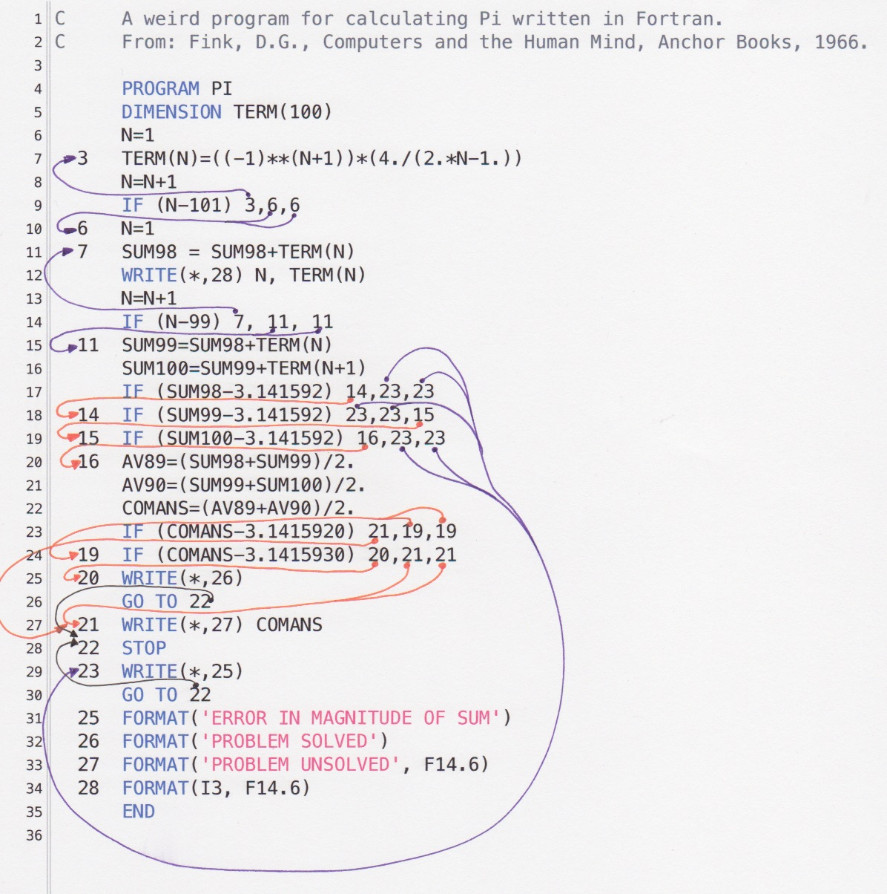
Linguagem estruturada
#include "stdio.h"
double F (int i) {
if (i > 100) return 1;
else return 1+i / (2.0*i+1) * F(i+1);
}
int main() {
printf(“PI = %f\n", 2*F(1));
return 0;
}

Slide 41
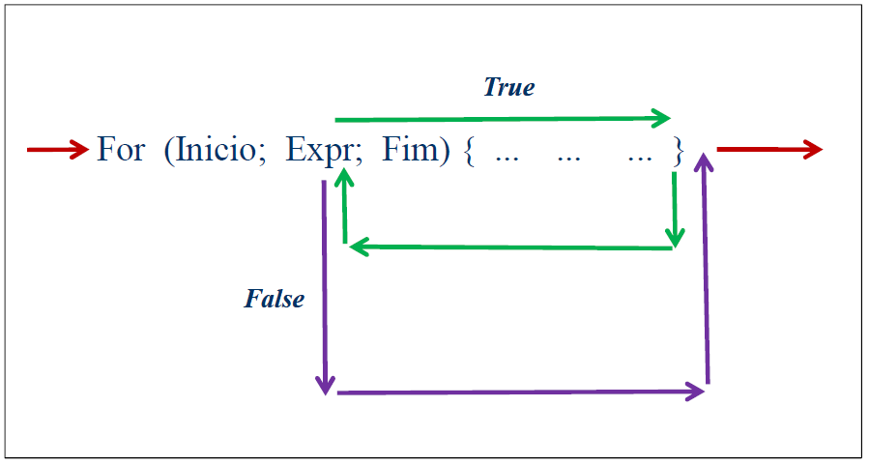
Fluxo de um programa em C: FOR
Fluxo de Execução de um Programa => Repetição FOR
for (<início>; <teste condição final> ; <ajuste fim>)
{ comandos; }
FOR: Para que a variável varie do valor de inicio até o valor de final

Slide 42
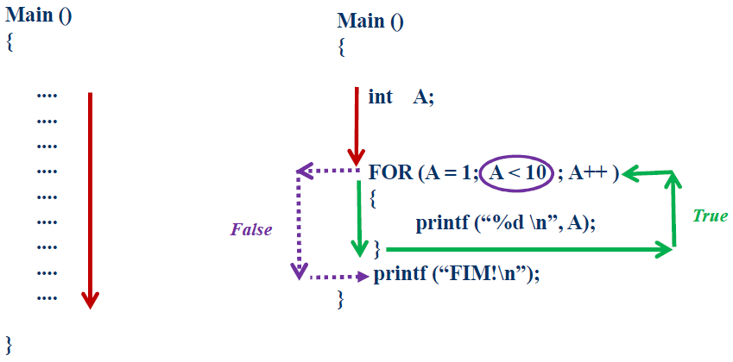
Fluxo de um programa em C: FOR
Fluxo de Execução de um Programa => COM Repetição (LAÇOS)
Fluxo Sequencial: SEM DESVIOS!
Fluxo com Laços: COM DESVIOS!

Slide 43
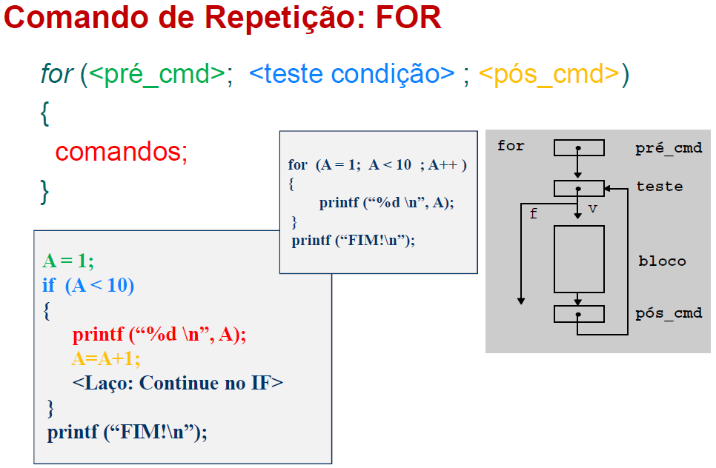
Comando de Laço FOR

Slide 44
Comando de Laço FOR
for ( <expr_inicial>; <condição_de_parada>; <alteração_var_controle> )
<comando>;
for ( contador=0; contador < nro_vezes; contador++ )
printf(“Contando... %d\n”, contador);
for (contador=10; contador != 0; contador-- )
{
printf(“Contagem regressiva...\n”);
printf(“Falta: %d \n”, contador);
}
Cuidado 1: for ( a=1; a <= 10; a++) ;
Cuidado 2: for ( ; ; ) /* Loop infinito */

Slide 45
Comando de Laço FOR
for (<pré_cmd>; <teste condição> ; <pós_cmd>)
{
comandos;
}
Utilizando o FOR:
- Contador: contagem progressiva, regressiva, etc
- Repetição: laço com contagem (fazer ‘n’ vezes)
- Somatório: acumular valores em uma variável
- Tabela: for dentro de outro for (for aninhado)

Slide 46
Comando de Laço FOR
for (<pré_cmd>; <teste condição> ; <pós_cmd>)
{
printf ("Contador = %d \n", cont);
}
Utilizando o FOR:
- Contador: contagem progressiva, regressiva, etc
- Repetição: laço com contagem (fazer ‘n’ vezes)
- Somatório: acumular valores em uma variável
- Tabela: for dentro de outro for (for aninhado)

Slide 47
Comando de Laço FOR
for (<pré_cmd>; <teste condição> ; <pós_cmd>)
{
printf ("Digite o numero %d: ", cont);
scanf ("%lf", &Valor);
printf ("Raiz quadrada deste numero: %lf\n", sqrt(Valor) );
}
Utilizando o FOR:
- Contador: contagem progressiva, regressiva, etc
- Repetição: laço com contagem (fazer ‘n’ vezes)
- Somatório: acumular valores em uma variável
- Tabela: for dentro de outro for (for aninhado)

Slide 48
Comando de Laço FOR
for (<pré_cmd>; <teste condição> ; <pós_cmd>)
{
printf ("Digite o numero %d: ", cont);
scanf ("%lf", &Valor);
Total = Total + Valor;
}
printf ("Total: %lf\n", Total);
Utilizando o FOR:
- Contador: contagem progressiva, regressiva, etc
- Repetição: laço com contagem (fazer ‘n’ vezes)
- Somatório: acumular valores em uma variável
- Tabela: for dentro de outro for (for aninhado)

Slide 49
Comando de Laço FOR
for (<pré_cmd>; <teste condição> ; <pós_cmd>)
{
printf ("Tabuada do %d: \n",linha);
for ( coluna=1; coluna <= 10; coluna++ )
printf("%d x %d = %d\n", linha, coluna, linha*coluna);
printf("\n");
}
Utilizando o FOR:
- Contador: contagem progressiva, regressiva, etc
- Repetição: laço com contagem (fazer ‘n’ vezes)
- Somatório: acumular valores em uma variável
- Tabela: for dentro de outro for (for aninhado)

Slide 50
Comando de Laço FOR
printf (">> Adivinhe o numero sorteado!\n");
nro=rand();
for ( ; ; )
{
scanf ("%d", &num);
if (nro > num) printf ("Maior! ");
if (nro < num) printf ("Menor! ");
if (nro == num) break;
}
printf("Parabens! Voce acertou!\n");
Utilizando o FOR:
- Laço Infinito: Repetição sem fim...
Usando os comando “break” e “continue”.

Slide 51
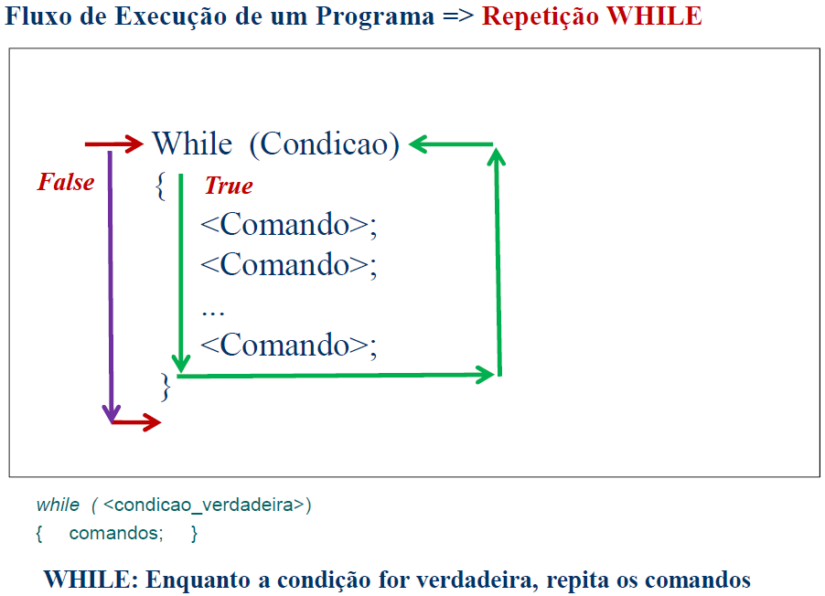
Comando de Laço WHILE

Slide 52
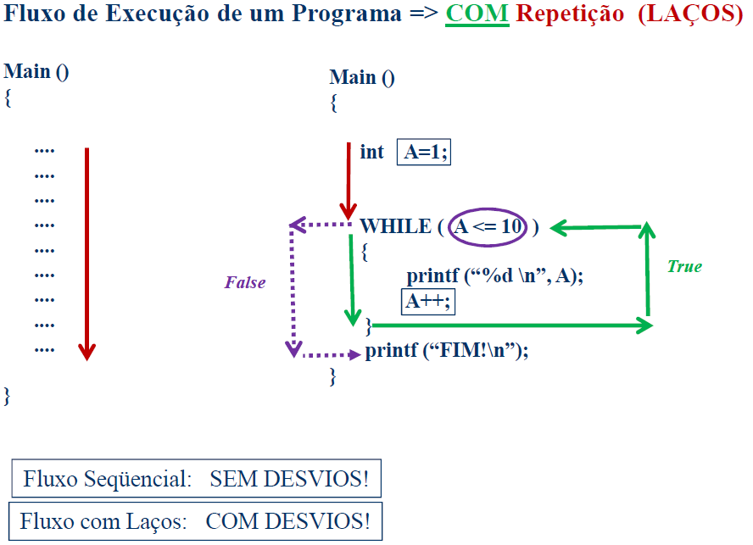
Comando de Laço WHILE

Slide 53
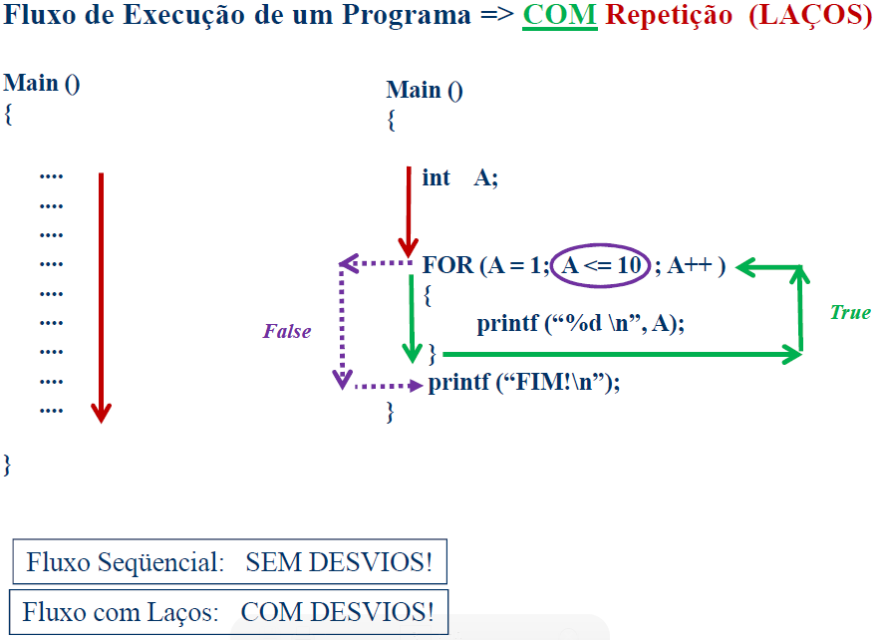
Comando de Laço WHILE

Slide 54
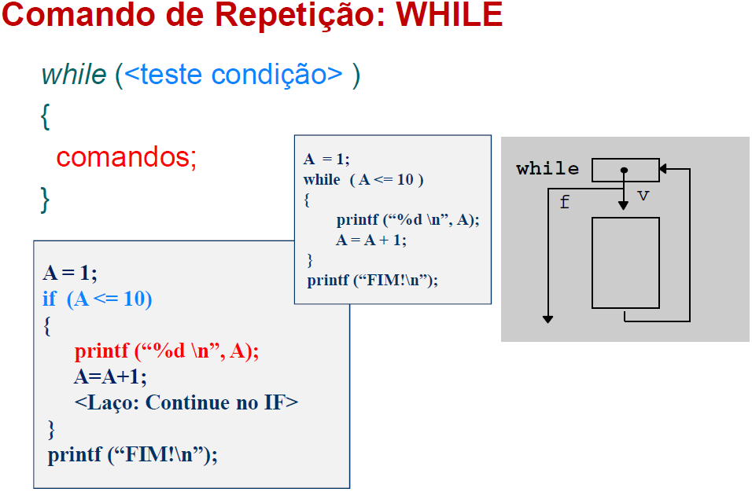
Comando de Laço WHILE

Slide 55
Comando de Laço WHILE

Slide 56
Comando de Laço WHILE

Slide 57
Comando de Laço WHILE
while ( <expr_inicial> )
<comando>;
contador = 0;
while ( contador < nro_vezes )
printf(“Contando... %d \n”, contador++);
contador = 10;
printf(“Contagem regressiva...\n”);
while ( contador != 0 )
{
printf(“Falta: %d \n”, contador);
contador--;
}
CUIDADO: while (contador < fim) ; contador++;

Slide 58
Comando de Laço WHILE
While + Break
While (1)
“Infinito”
double Nota;
while (1)
{
printf(“Digite uma nota [0..10]: “);
scanf(“%lf”, &Nota);
if (Nota >= 0.0 && Nota <= 10.0)
break;
else
printf("Nota Invalida! Digite novamente... \n");
}

Slide 59
Comando de Laço WHILE
While + Break
While (1)
“Infinito”
double Nota = -1.0;
while (Nota < 0.0 || Nota > 10.0)
{
printf(“Digite uma nota [0..10]: “);
scanf(“%lf”, &Nota);
if (Nota < 0.0 || Nota > 10.0)
printf(“Erro! Digite novamente... \n");
}

Slide 60
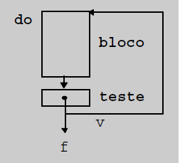
Comando de Laço DO-WHILE
do <comando>
while ( <expr_inicial> );
contador = 0;
do printf (“Contando... %d \n”, contador++)
while ( contador < nro_vezes );
contador = 10;
printf(“Contagem regressiva...\n”);
do {
printf (“Falta: %d \n” , contador);
contador--;
} while ( contador != 0 );

Slide 61
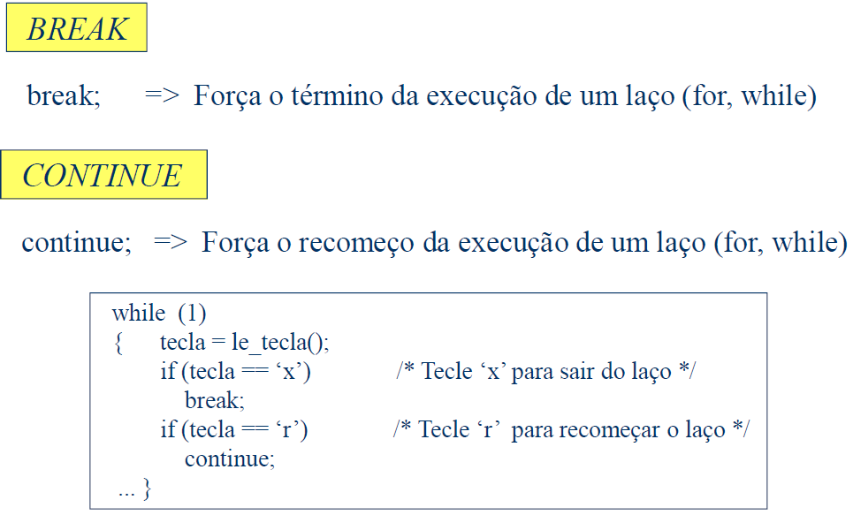
Fluxo de Execução: Laço de Repetição

Slide 62
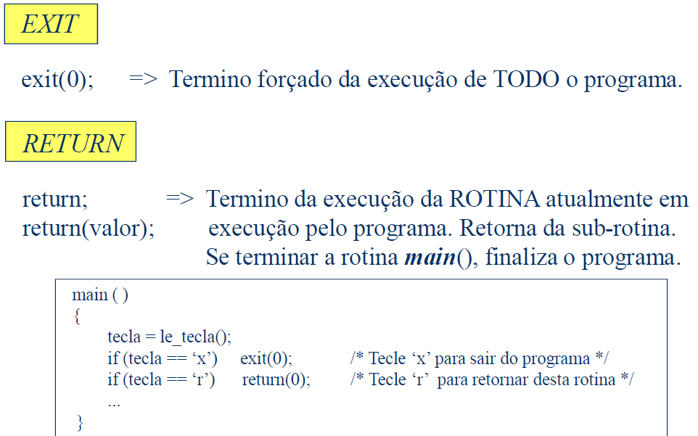
Fluxo de Execução: Laço de Repetição

Slide 63
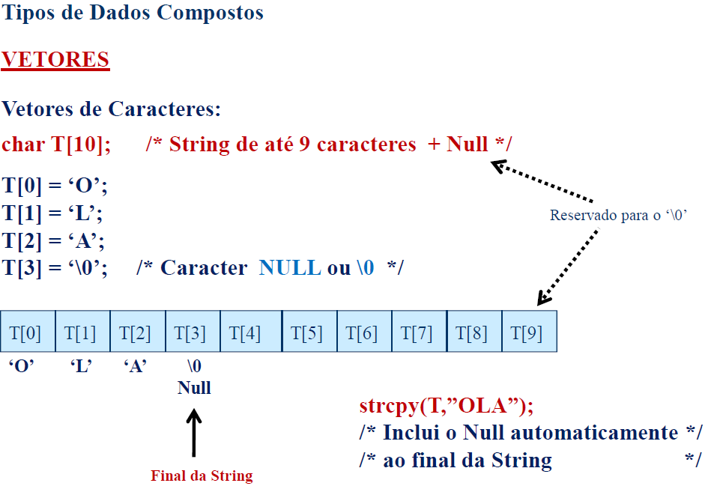
Vetores

Slide 64
Vetores

Slide 65
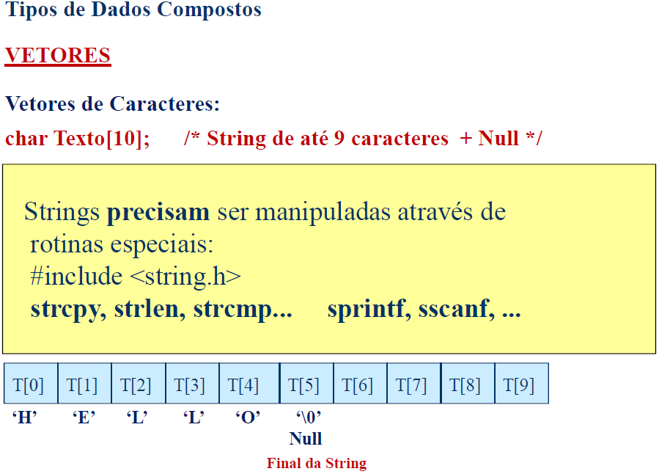
Vetores

Slide 66
Exercício: Usando while e vetores

Slide 67
Exercício
Fazer um programa para realize a leitura do nome e salário dos funcionários de uma empresa, armazenando os valores em um vetor em memoria. O numero máximo de funcionários da empresa é de 100 funcionários (ler tantos dados quanto o usuário desejar informar)
Uma vez lidos todos os dados (nome e salário), realize o reajuste dos salários considerando:
Salários abaixo de R$1000,00 tem reajuste de 15%
Salários de R$1000,00 até R$5000,00 tem reajuste de 10%
Salários acima de R$5000,00 não tem reajuste
Exibir na tela os salários reajustados
Exibir o maior salario apos o reajuste

Slide 68
Informações sobre a disciplina
USP - Universidade de São Paulo - São Carlos, SP
ICMC - Instituto de Ciências Matemáticas e de Computação
SSC - Departamento de Sistemas de Computação
Prof. Dr. Daniel Rodrigo Ferraz Bonetti
Web institucional: http://www.icmc.usp.br/
Página do Grupo de Pesquisa: http://www.lcr.icmc.usp.br/
E-mail: dbonetti@icmc.usp.br ou daniel.bonetti@gmail.com
Disciplina de Linguagem de Programação e Aplicações SSC300
> Programa, Material de Aulas, Critérios de Avaliação,
> Trabalhos Práticos, Datas das Provas, Notas

